Slide 1
Инструменты для разработки Web-сайтов
Автор
Стасева Маргарита Сергеевна

Slide 2
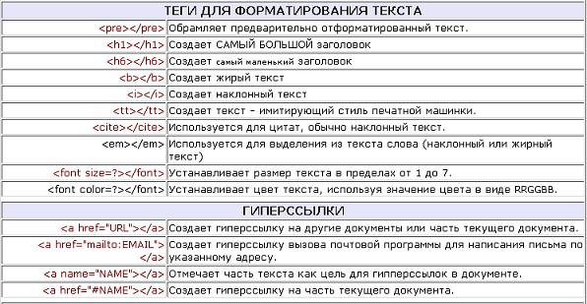
HTML – основа любого сайта.

Slide 3
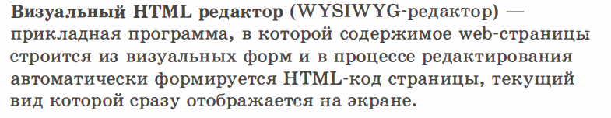

Slide 4
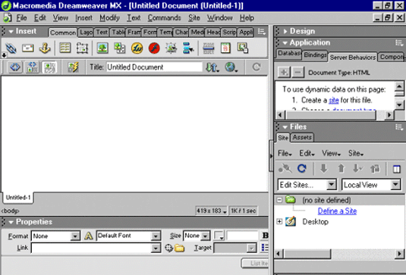
Adobe dreamweaver

Slide 5
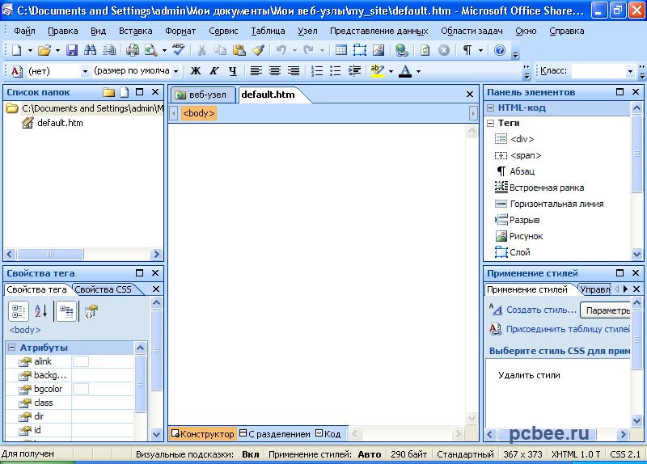
Microsoft Office SharePoint Designer

Slide 6
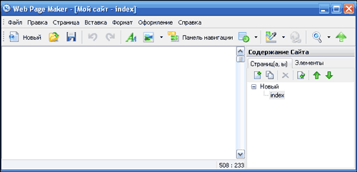
Web Page Maker

Slide 7
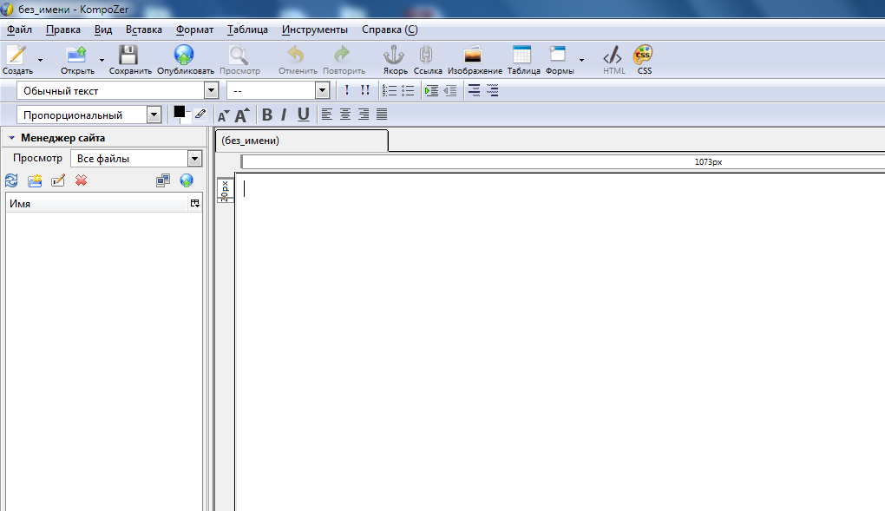
KompoZer

